Slide 1
Викторина по теме «Биотические связи в природе»

Slide 2
Типы биотических связей | 200 | 300 | 400
Экология в стихах | 200 | 300 | 400
Найди подобное в природе | 500 | 500 | 500

Slide 3
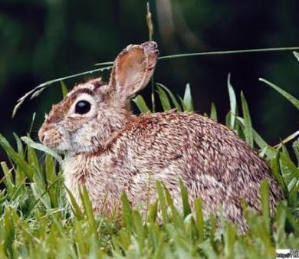
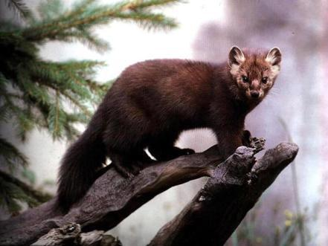
Типы биотических связей 200
Между какими животными возникают
конкурентные отношения?
1.Белка и заяц
2.Белка и куница
3. Белка и сойка

Slide 4
Типы биотических связей 200
Между какими животными возникают
конкурентные отношения?
1.Белка и заяц
2.Белка и куница
3. Белка и сойка

Slide 5
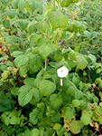
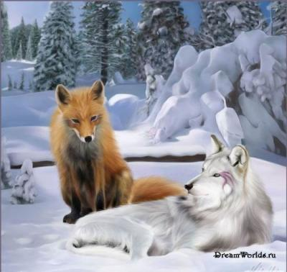
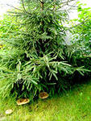
Типы биотических связей 300
Какие отношения являются симбиотическими?
Вьюнок – малина
Ель – белый гриб
Волк – лиса
Клубеньковые бактерии – бобовые
Заяц - белка

Slide 6
Типы биотических связей 300
Какие отношения являются симбиотическими?
Вьюнок – малина
Ель – белый гриб
Волк – лиса
Клубеньковые бактерии – бобовые
Заяц - белка

Slide 7
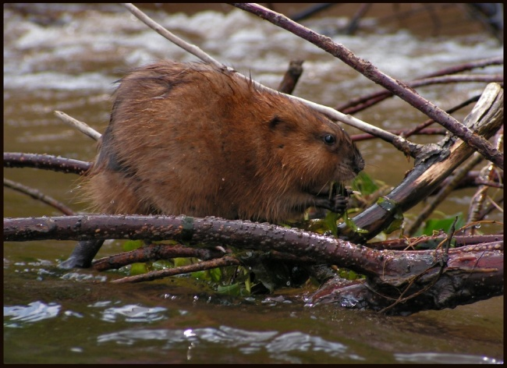
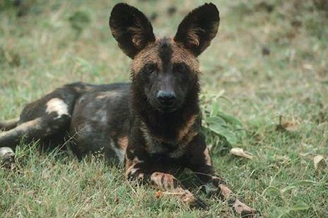
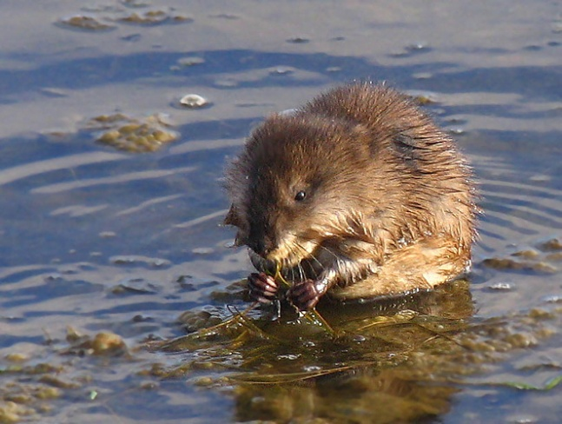
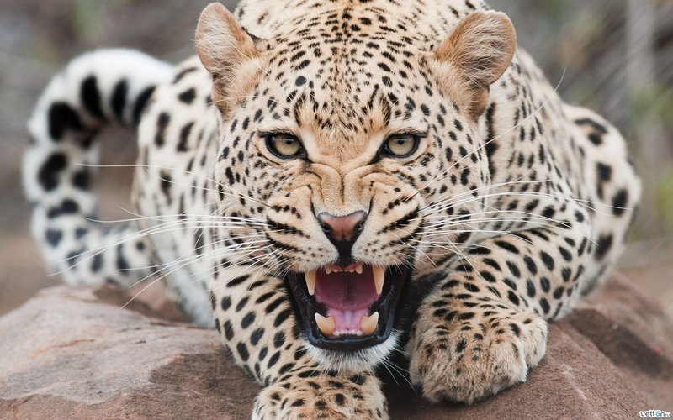
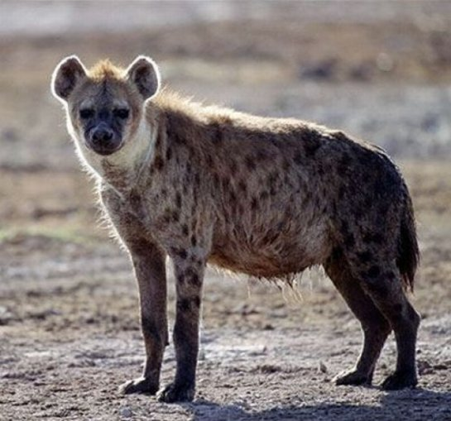
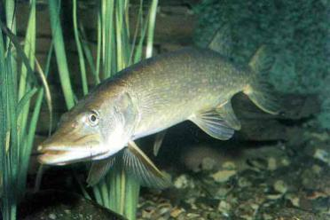
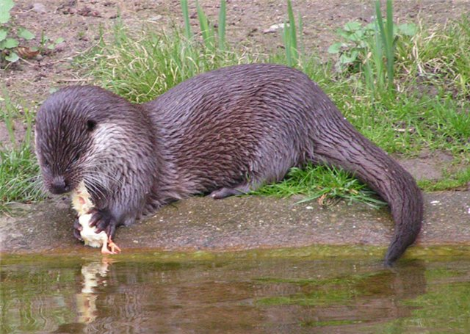
Типы биотических связей 400
Найдите организмы, вступающие друг с другом в конкурентные отношения: выхухоль, выдра, гиеновидная собака, водяная крыса, щука, леопард, ондатра, гиена.

Slide 8
Типы биотических связей 400
водяная крыса, выхухоль и ондатра
щука и выдра
гиена, гиеновидная собака и леопард

Slide 9
Экология в стихах 200
О каких отношениях идёт речь в стихотворении А.С. Пушкина?
Орел бьет сокола, а сокол бьет гусей,
Страшатся щуки крокодила;
От тигра гибнет волк, а кошка ест мышей,
Всегда имеет верх над слабостью сила.
А.С.Пушкин.

Slide 10
Экология в стихах 200
Хищничество

Slide 11
Экология в стихах 300
О каких биотических связях повествует автор стихотворения?
Запрягся рак-отшельник...
Актиния на нем...
Отшельник не досадует,
Что ноша тяжела,
Ведь часто крошки падают
К нему с ее стола.
Е. Фейкрабенд.

Slide 12
Экология в стихах 300
Мутуализм

Slide 13
Экология в стихах 400
Какой биологический смысл вкладывает автор в стихотворение? О каком типе взаимоотношений идёт речь в стихотворении Свифта?
Под микроскопом он открыл, что на блохе
Живет блоху кусающая мошка;
На блошке той – блошинка - крошка,
В блошинку же вонзает зуб сердито
Блошиночка ... и так до бесконечности.
Д.Свифт.

Slide 14
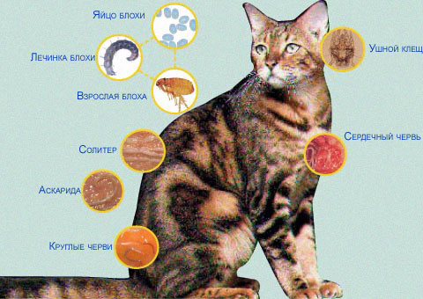
Экология в стихах 400
Речь идёт о том что, на одном животном может паразитировать одновременно большое количество всевозможных паразитов. Тип взаимоотношений - паразитизм.

Slide 15
Найди подобное 500
Найди паразитов среди перечисленных организмов: вьюнок, омела, росянка, роза, заразиха, одуванчик, папоротник, повилика, аскарида, сороконожка, бычий цепень, клоп, клещ, майский жук, стрекоза.

Slide 16
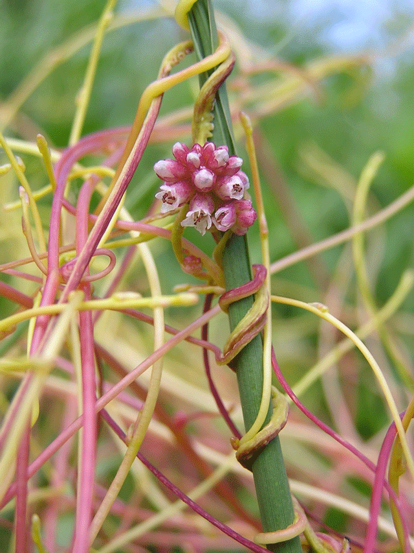
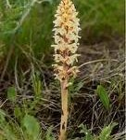
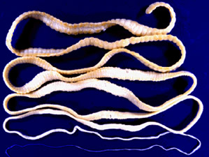
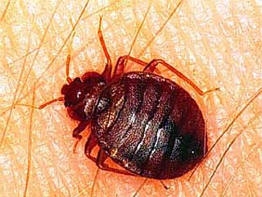
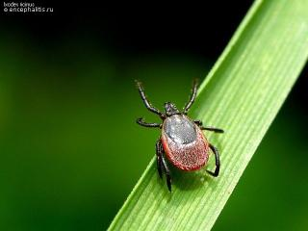
Найди подобное 500
Найди паразитов среди перечисленных организмов: вьюнок, омела, росянка, роза, заразиха, одуванчик, папоротник, повилика, аскарида, сороконожка, бычий цепень, клоп, овод, клещ, майский жук, стрекоза.

Slide 17
Найди подобное 500
Найдите хищников среди перечисленных растений и животных: омела, росянка, роза, кувшинка, снегирь, клест, ястреб, лещь, окунь, щука, буйвол, кенгуру, снежный барс, куница.

Slide 18
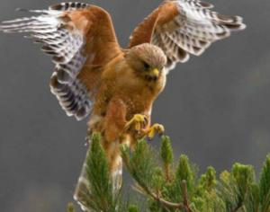
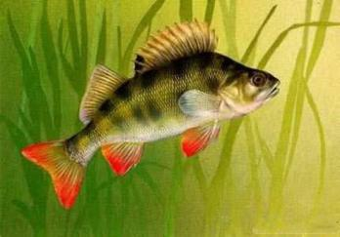
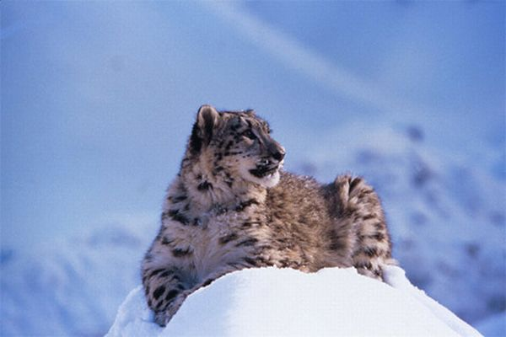
Найди подобное 500
Найдите хищников среди перечисленных растений и животных: омела, росянка, роза, кувшинка, снегирь, клест, ястреб, лещ, окунь, щука, буйвол, кенгуру, снежный барс, куница.

Slide 19
Найди подобное 500
Определи тип взаимоотношений изображённый на картинке и найди подобное в мире растений и животных.

Slide 20
Найди подобное 500
Конкуренция внутривидовая

